Slide 1

MATLAB优化算法案例分析与应用
第二十五章
第25章
基于细菌觅食算法的函数优化分析

Slide 2
MATLAB优化算法案例分析与应用
第二十五章
实际生活需求促进了最优化方法的发展。近半个多世纪以来，由于传统优化方法的不足，一些具有全局优化性能且通用性强的进化算法，因其高效的优化性能、无需问题精确描述信息等优点，受到各领域广泛的关注和应用。其中产生最早也最具代表性的进化算法是20世纪70年代源于达尔文自然选择学说和孟德尔遗传变异理论的遗传算法（Genetic Algorithm，GA）。而近年来，人们模拟自然界生物群体行为产生出一系列群体智能优化算法，如Dorigo等通过模拟蚂蚁的寻径行为于1991年提出了蚁群优化算法（Ant Colony Optimization，ACO）；Eberhart和Kennedy通过模拟鸟群捕食行为于1995年提出了粒子群优化算法（Particle Swarm Optimization，PSO）。这些算法被广泛应用于工程领域并取得了显著的成果。随着群体智能优化算法的蓬勃发展，Passino于2002年提出了模拟人类大肠杆菌觅食行为的细菌觅食优化算法（Bacteria Foraging Optimization Algorithm，BFOA），为仿生进化算法家族增添了新成员。本章将着重向广大编程爱好者介绍最基本的细菌觅食算法，各编程科研人员可以基于本章算法加以改进并应用到实际案例中。

Slide 3
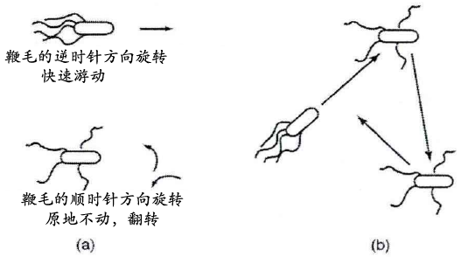
MATLAB优化算法案例分析与应用
第二十五章
25.3 标准细菌觅食优化算法
图25- 1 大肠杆菌的移动

Slide 4
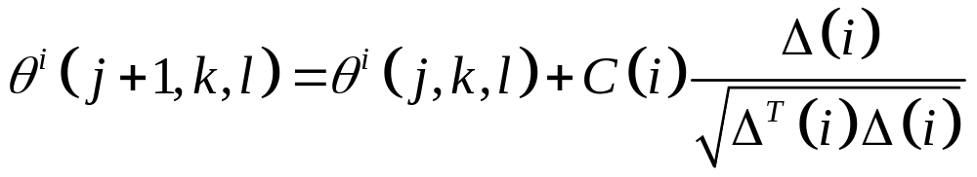
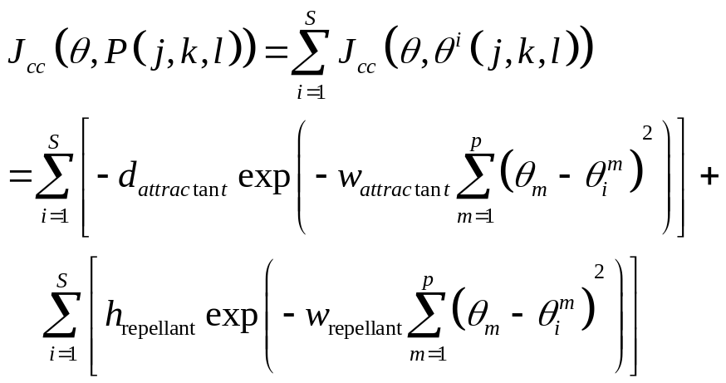
MATLAB优化算法案例分析与应用
第二十五章
25.3.3 趋向性操作（Chemotaxis）
大肠杆菌在整个觅食过程中有两个基本运动：旋转（tumble）和游动（swim）。旋转是为找一个新的方向而转动，而游动是指保持方向不变的向前运动。BFO算法的趋向性操作就是对这两种基本动作的模拟。通常，细菌会在食物丰盛或环境的酸碱性适中的区域中较多地游动，而在食物缺乏或环境的酸碱性偏高的区域则会较多地旋转，即原地不动。
25.3.4 聚集性操作（Swarming）

Slide 5
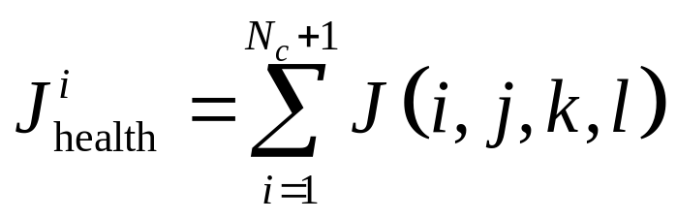
MATLAB优化算法案例分析与应用
第二十五章
25.3.5 复制性操作（Reproduction）
生物进化过程一直服从达尔文进化准则，即“适者生存、优胜劣汰”。BFO算法执行一段时间的觅食过程后，部分寻找食物源能力弱（适应度值高，本文主要以函数极小值作为描述对象）的细菌会被自然淘汰，而为了维持种群规模不变，剩余的寻找食物能力强（适应度值低）的细菌会进行繁殖。在BFO算法中模拟这种现象称为复制性操作。
25.3.6 迁徙性操作（Elimination and Dispersal）
实际环境中的细菌所生活的局部区域可能会发生逐渐变化（如食物消耗殆尽）或者发生突如其来的变化（如温度突然升高等）。这样可能会导致生活在这个局部区域的细菌种群被迁徙到新的区域中去或者集体被外力杀死。在BFO算法中模拟这种现象称为迁徙性操作。

Slide 6
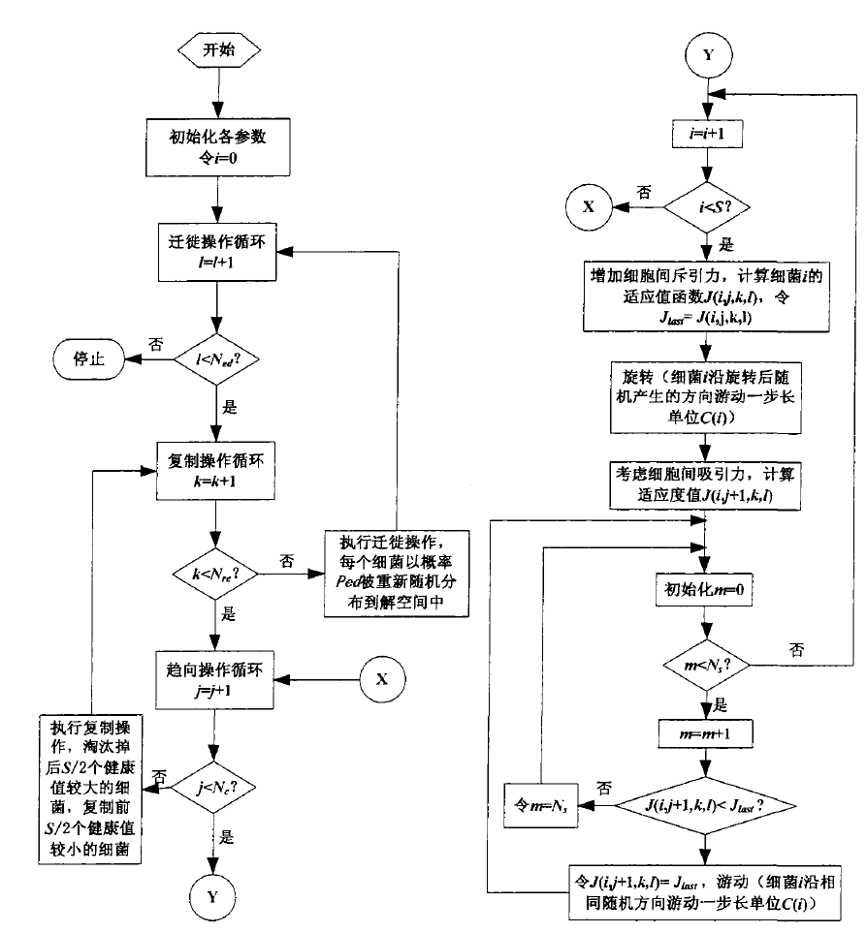
MATLAB优化算法案例分析与应用
第二十五章
25.4 BFO算法流程

Slide 7
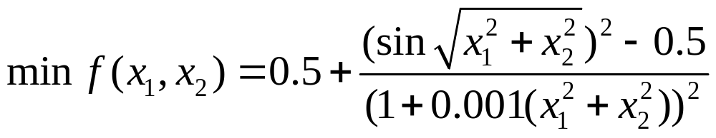
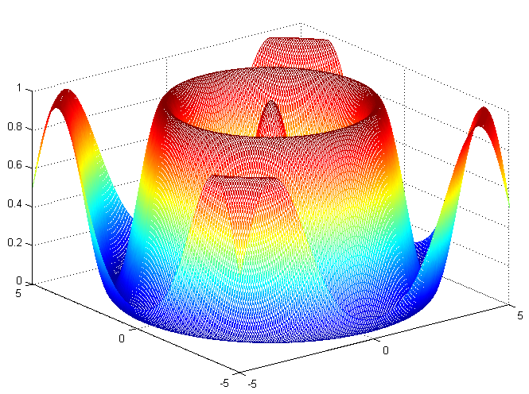
MATLAB优化算法案例分析与应用
第二十五章
25.6 细菌觅食优化算法函数优化分析与MATLAB实现

Slide 8
MATLAB优化算法案例分析与应用
第二十五章
%-----初始化参数-----
bounds = [-5.12, 5.12;-5.12, 5.12]; % 函数变量范围
p = 2; % 搜索范围的维度
s = 26; % 细菌的个数
Nc = 50; % 趋化的次数
Ns = 4; % 趋化操作中单向运动的最大步数
C(:,1) = 0.001*ones(s,1); % 翻转选定方向后，单个细菌前进的步长
Nre = 4; % 复制操作步骤数
Ned = 2; % 驱散(迁移)操作数
Sr = s/2; % 每代复制（分裂）数
Ped = 0.25; % 细菌驱散(迁移)概率
d_attract = 0.05; % 吸引剂的数量
ommiga_attract = 0.05; % 吸引剂的释放速度
h_repellant = 0.05; % 排斥剂的数量
ommiga_repellant = 0.05; % 排斥剂的释放速度

Slide 9
MATLAB优化算法案例分析与应用
第二十五章
细菌的复制操作，程序如下：
%--------下面进行复制操作
%-----复制-----
%-----根据所给的k和l的值，将每个细菌的适应度值按升序排序
Jhealth = sum(J(:,:,k,l),2); % 给每个细菌设置健康函数值
[Jhealth,sortind] = sort(Jhealth); % 按健康函数值升序排列函数
P(:,:,1,k+1,l) = P(:,sortind,Nc+1,k,l);
C(:,k+1) = C(sortind,k);
%-----将代价小的一半细菌分裂成两个，代价大的一半细菌死亡
for i = 1:Sr
% 健康值较差的Sr个细菌死去，Sr个细菌分裂成两个子细菌，保持个体总数的s一致性
P(:,i+Sr,1,k+1,l) = P(:,i,1,k+1,l);
C(i+Sr,k+1) = C(i,k+1);
end
%-----如果k<Nre，转到(3)，进行下一代细菌的趋化

Slide 10
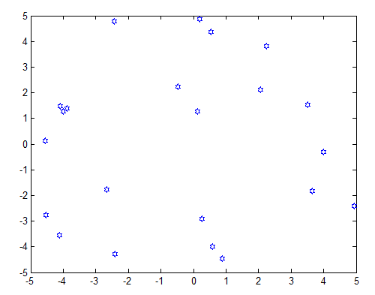
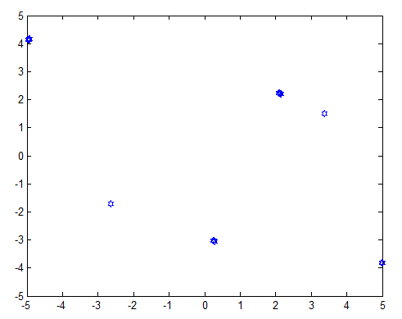
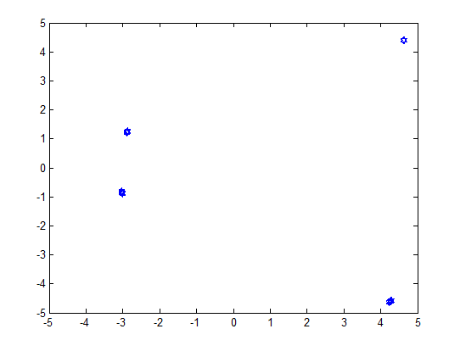
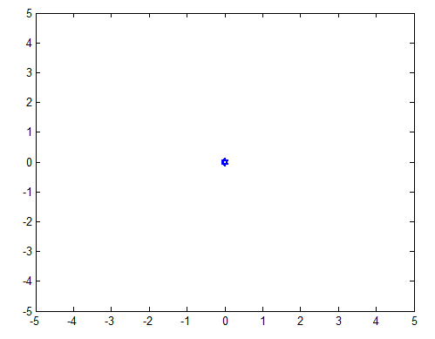
MATLAB优化算法案例分析与应用
第二十五章

Slide 11
MATLAB优化算法案例分析与应用
第二十五章
25.8 本章小结
细菌觅食优化算法是继遗传算法、蚁群算法、粒子群算法、人工鱼群算法以来新提出的智能优化算法，这十年来越来越多地引起了研究者的关注。本章首先简单介绍了该算法的生物学基础，然后介绍了该算法四大主要操作的基本原理，再给出了该算法的详细步骤与流程，最后对算法参数的选择进行了详细的分析，并辅以函数模型优化分析为例，给出了具体的细菌觅食优化算法MATLAB源代码，给广大细菌觅食优化算法学习者以及算法研究者一个参考，同时也希望广大读者在此基础上继续改进与深入研究。

